Slide 1

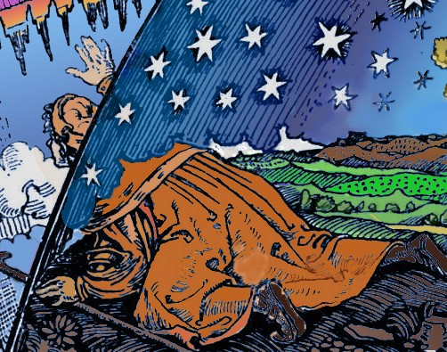
Un peu de Science pour comprendre le monde moderne Les 2 infinis
Bernard Remaud
bernard.remaud@univ-nantes.fr
https://www.un-peu-de-physique.fr
Le blog
La chaîne YouTube
Ch - 0 -
Introduction
Cette œuvre est sous licence Creative Commons Attribution - Pas d’Utilisation Commerciale 4.0 International.

Slide 2
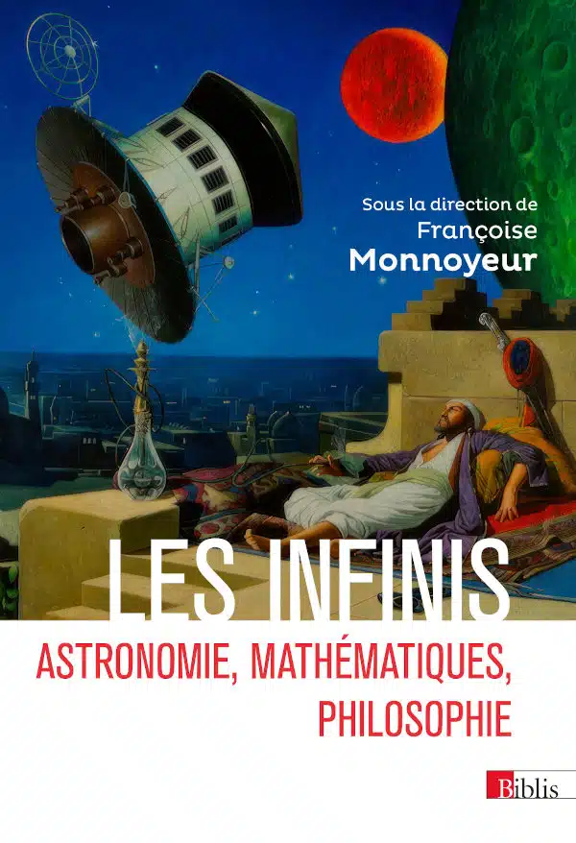
Les infinis
L’infini c’est long, c’est loin …
Surtout vers la fin – Woody Allen
« Car enfin qu'est-ce que l'homme dans la nature ?
Un néant à l'égard de l'infini, un tout à l'égard du néant, un milieu entre rien et tout. Infiniment éloigné de comprendre les extrêmes, la fin des choses et leur principe sont pour lui invinciblement cachés dans un secret impénétrable, également incapable de voir le néant d'où il est tiré, et l'infini où il est englouti. » Pascal (Pensées)

Slide 3
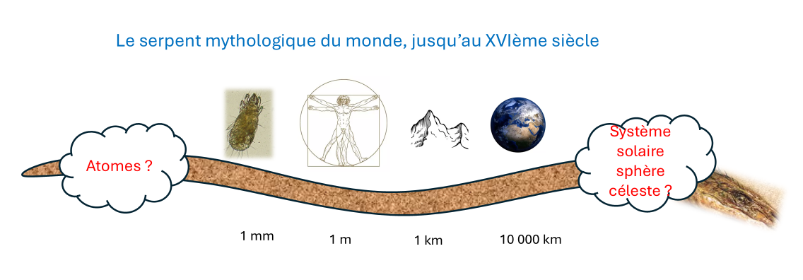
Aux origines de la science moderne
L’atomisme de Démocrite
(circa 400 avant JC)
Le Ciron de Pascal
« Si tout corps est divisible à l'infini, de deux choses l'une : ou il ne restera rien, ou il restera quelque chose. Dans le premier cas, la division ne saurait aboutir à un néant pur et simple, car alors la matière n'aurait qu'une existence virtuelle, dans le second cas on se pose la question : que reste-t-il ? La réponse la plus logique, c'est l'existence d'éléments réels, indivisibles et insécables appelés donc atomes. »
Conclusions justes, sur des bases douteuses
« Qu'un ciron lui offre dans la petitesse de son corps des parties incomparablement plus petites, des jambes avec des jointures, des veines dans ces jambes, du sang dans ces veines, des humeurs dans ce sang, des gouttes dans ces humeurs, des vapeurs dans ces gouttes ; … » Pascal

Slide 4
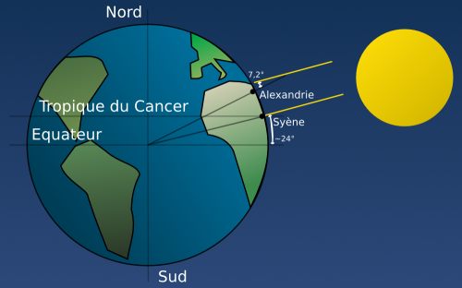
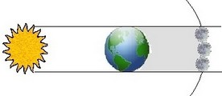
Aux origines de la science moderne
La mesure de la Terre
Le système solaire – la sphère des fixes (200 000 diamètres terrestres ?)
Méthode de la parallaxe
Terre-Lune
(circa -200 avant JC)
Puis Terre-Soleil
Environ 40 000 km
Eratosthène
(circa -200 avant JC)

Slide 5
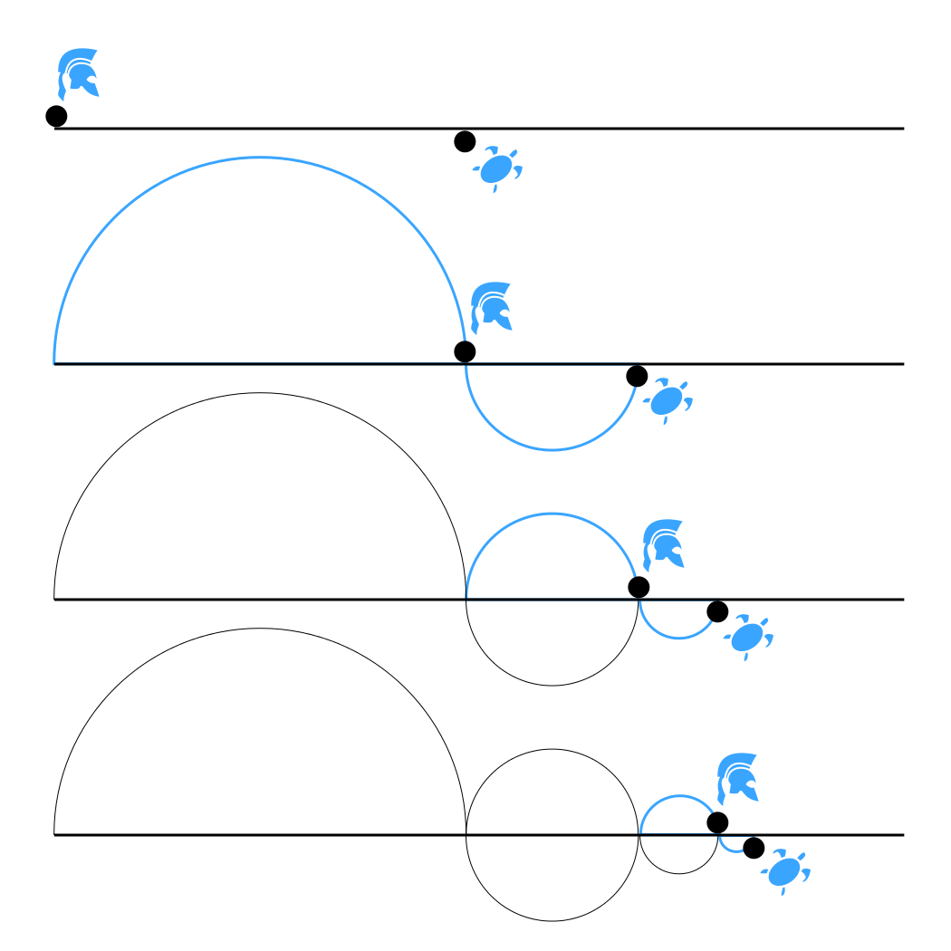
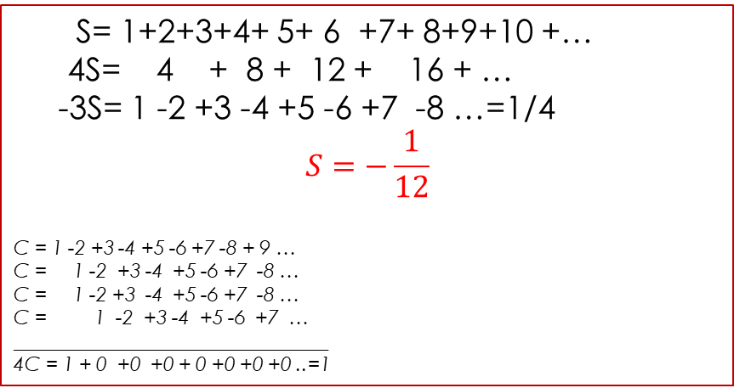
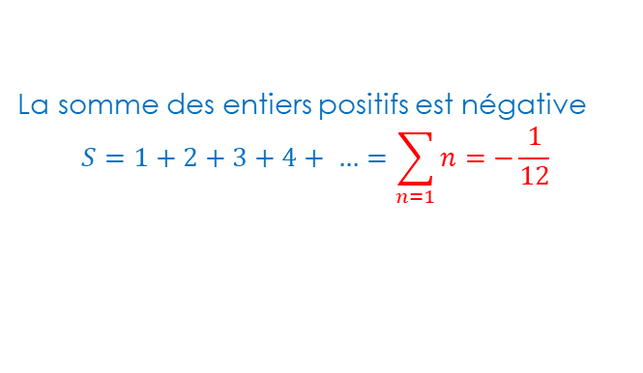
Les paradoxes de l’infini
Paradoxe de Zénon – Achille et la tortue
La somme des entiers positifs est négative
$$S=1+2+3+4+ …=\sum_{n=1}{n}=−\frac{1}{12}$$
Formule de Ramanujan
S= 1+2+3+4+ 5+ 6 +7+ 8+9+10 +…
4S= 4 + 8 + 12 + 16 + …
-3S= 1 -2 +3 -4 +5 -6 +7 -8 …=1/4
$$S=−\frac{1}{12}$$
C = 1 -2 +3 -4 +5 -6 +7 -8 + 9 …
C = 1 -2 +3 -4 +5 -6 +7 -8 …
C = 1 -2 +3 -4 +5 -6 +7 -8 …
C = 1 -2 +3 -4 +5 -6 +7 …
________________________________
4C = 1 + 0 +0 +0 + 0 +0 +0 +0 ..=1
Paradoxe de Zénon - Par M. Grandjean – CC by-SA 4.0 Int
L’infiniment petit n’existe pas ! La mécanique quantique le prouvera – mais pour d’autres raisons.

Slide 6
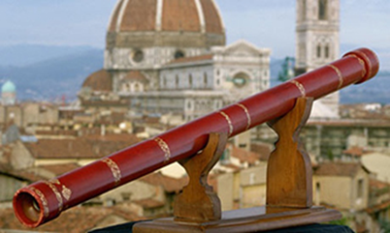
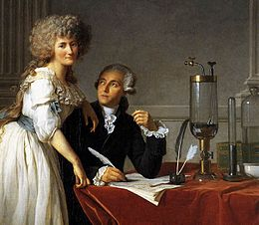
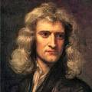
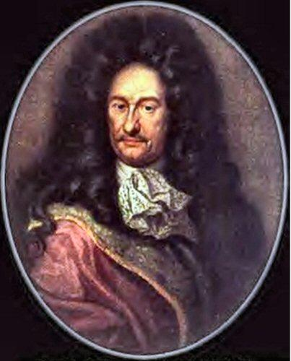
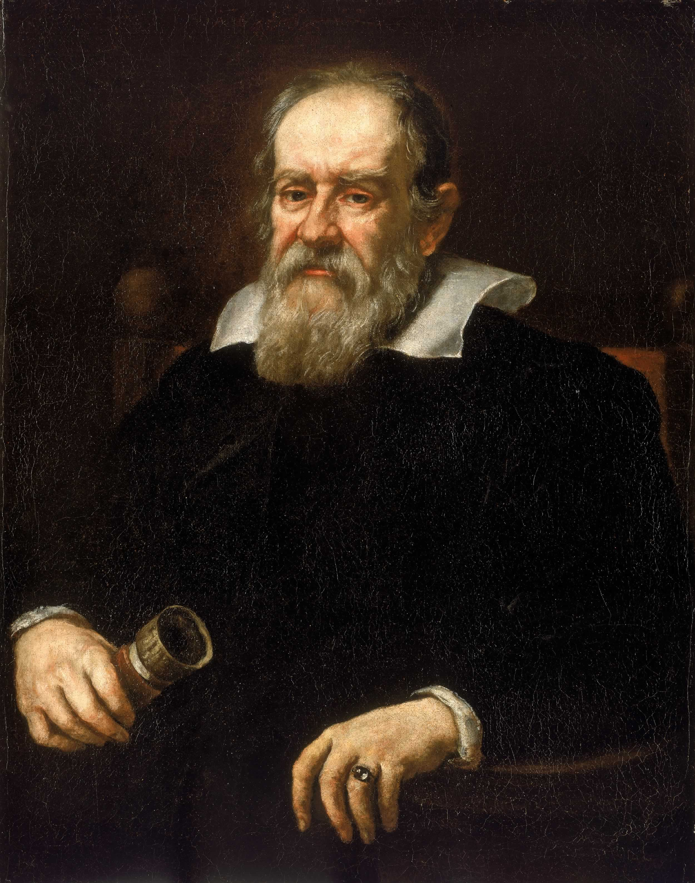

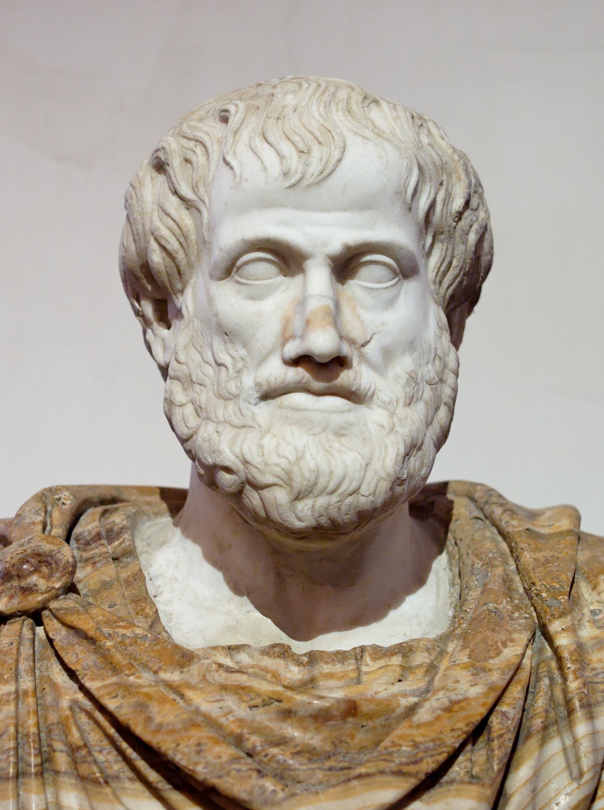
Aux origines de la science moderne
La grande bifurcation
Physique de l’ère moderne
Mathématisation
Lavoisier et autres
L’ère moderne de la Physique naît à l’époque de Galilée/Newton, avec le triptyque :
Expérimentation
Instrumentation
Abstraction (mathématiques)
Newton
Leibniz
Expérimentation
Instrumentation
Abstraction
Milieu du XVIIème siècle
Galilée (et autres)
Observation
Aristote

Slide 7
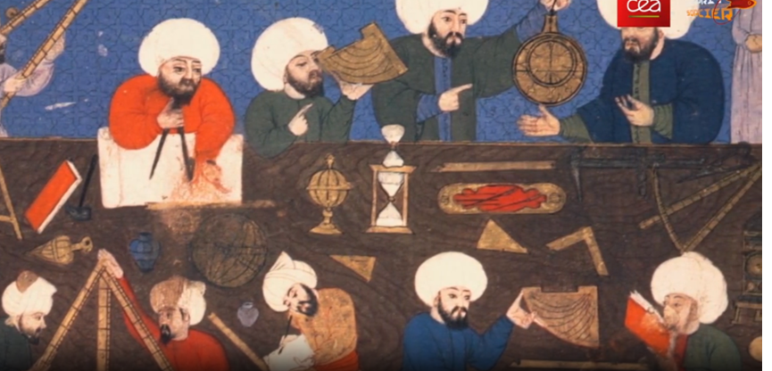
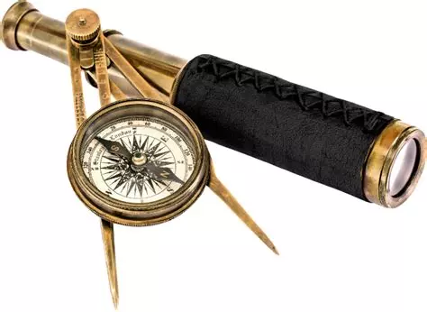
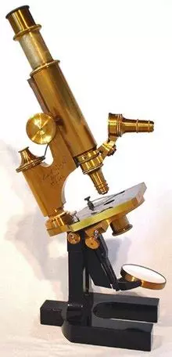
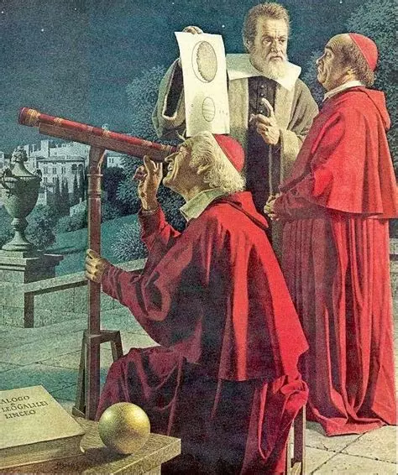

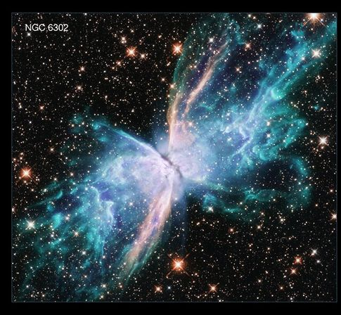
Aux origines de Science moderne (1)
Instrumentation
Aider la vision du monde
Voir ce que l’œil ne peut voir
Coronavirus- Wikipédia
Space.com - Hubble

Slide 8
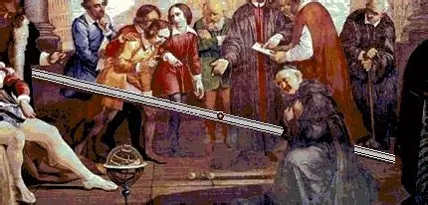
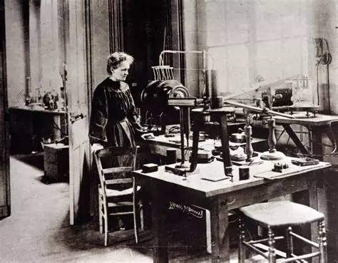
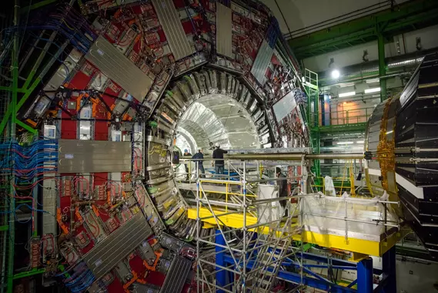
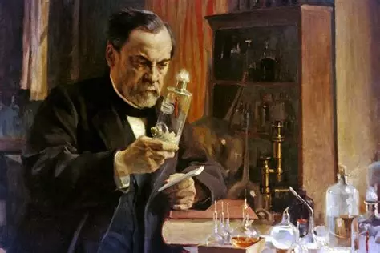
Aux origines de Science moderne (2)
Expérimentation
Invention du laboratoire
Extraire les phénomènes de leur environnement naturel bruité
Provoquer des phénomènes non naturels
Galilée et la chute des corps
Pasteur dans son laboratoire
Laboratoire de Marie Curie
Expérience au CERN

Slide 9


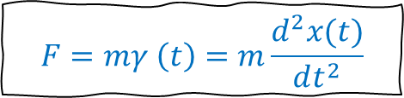

Aux origines de Science moderne (3)
Abstraction
Mathématisation
« La nature est écrite
en langage mathématique »
Galilée (1623)
Pythagore (vers 600 avant JC)
L’accélération que subit un solide en mouvement est égale au quotient de la force qui lui est appliquée par sa masse
Newton, Leibniz (1660)
$$F=mγ \left(t\right)=m\frac{d^{2}x(t)}{dt^{2}}$$
$$\vec{F}=m\vec{γ}$$
Calcul différentiel et intégral
Écriture symbolique

Slide 10
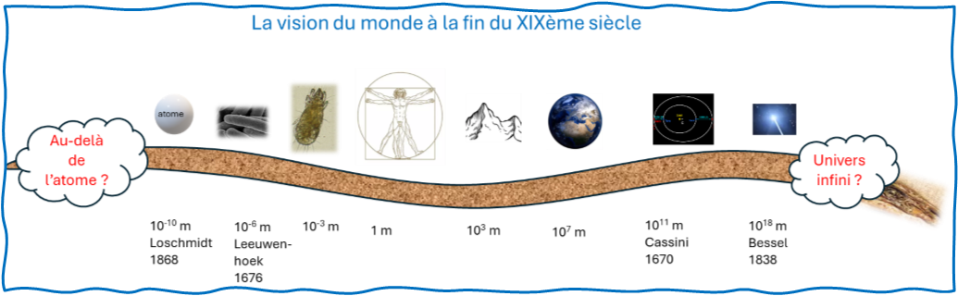
Aux origines de la science moderne (4)
L’électromagnétisme
La gravitation
Instrumentation
Instrumentation

Slide 11
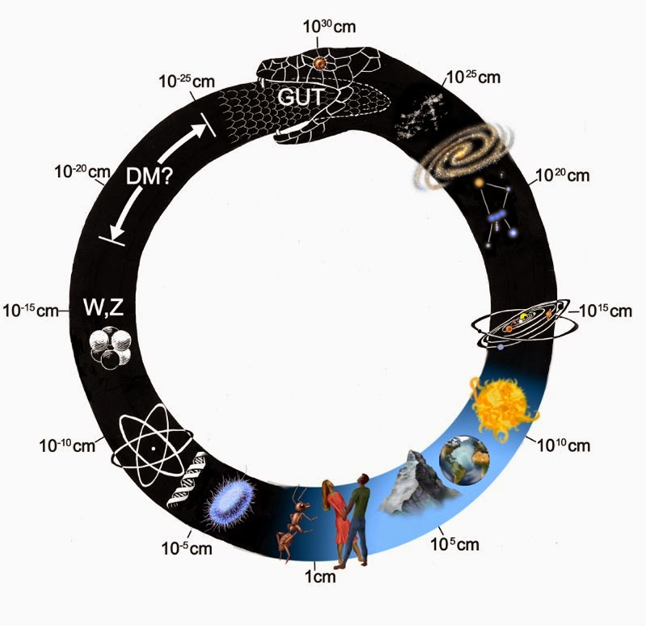
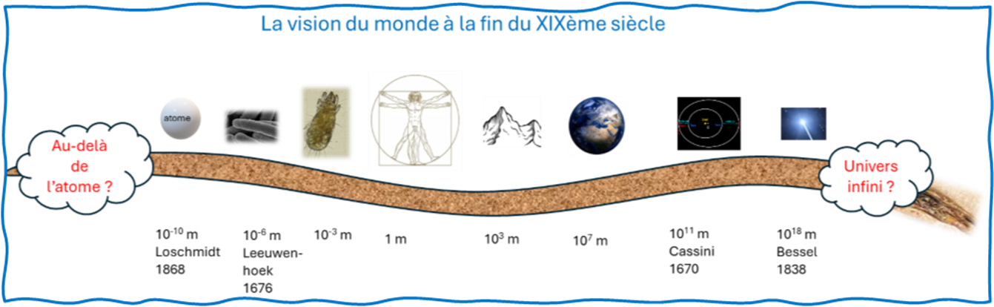
Aux origines de la science moderne (5)
L’ouroboros de l’Univers au XXIème siècle
Vers l’« infiniment » petit
Mécanique quantique
Vers l’ « infiniment » grand
Les relativités
La 2ème grande bifurcation

Slide 12
Le plan du cours
I – La 2ème bifurcation et ses signatures
L’apogée de la physique « classique » à la fin du XIXème siècle
Les « objets » de la physique classique et leurs modèles
Les 2 expériences aux origines de la bifurcation
II – La Mécanique quantique
Les « objets » quantiques et leurs modèles
Les symétries fondamentales des ensembles d’objets quantiques
La mécanique quantique au XXIème siècle : l’intrication et ses applications (ordinateur quantique), la seconde révolution quantique ?
III – Les relativités
La relativité restreinte
La relativité générale
La vision de l’univers de ses origines à sa fin inéluctable (?)
IV – Conclusion : vers une « nouvelle » physique ?

Slide 13

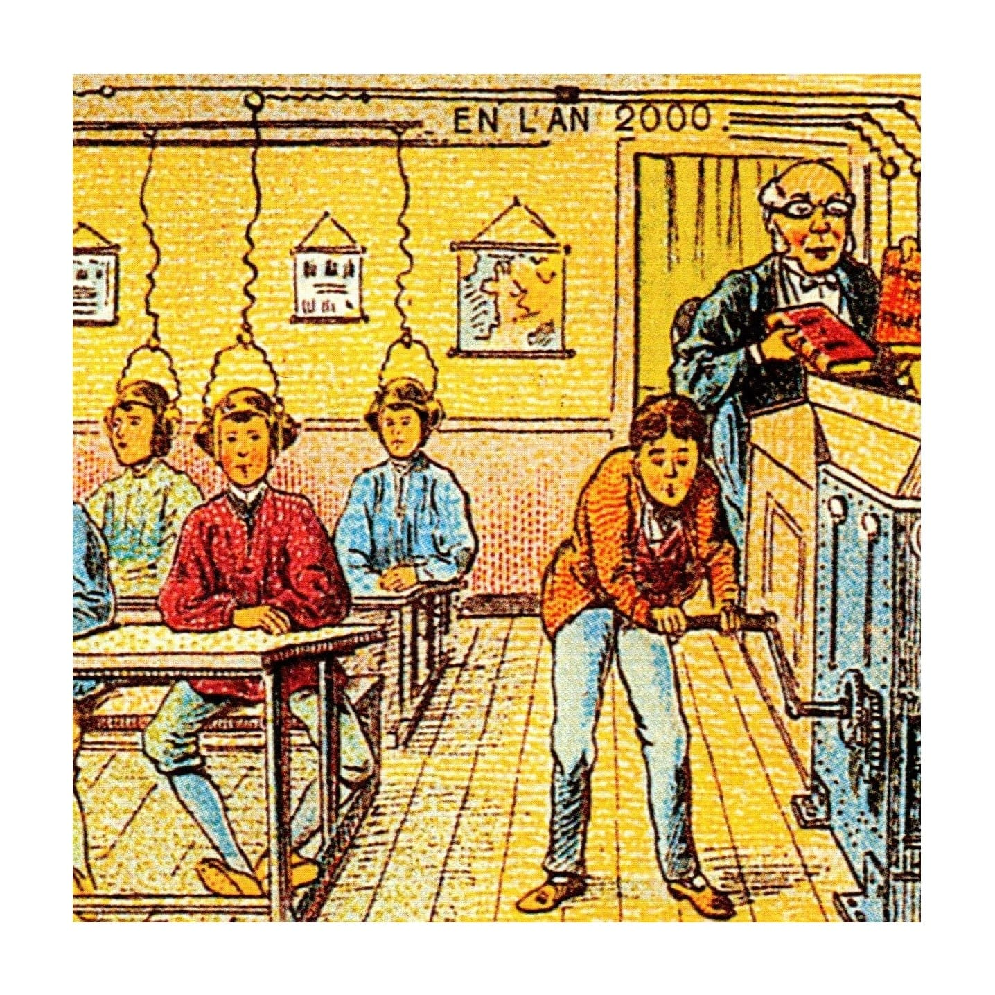
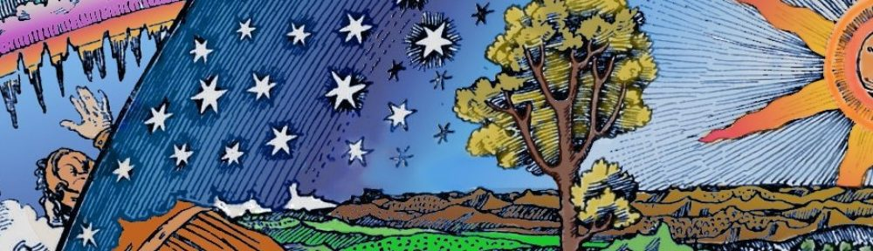
Les 2 infinis
Comment aborder un domaine si divers et si interdisciplinaire ?
Des vidéo conférences sur la chaîne YouTube : la Science de Bernie – Saison 3
Des podcasts sur Spotify
La science de Bernie
Mon blog https://un-peu-de-physique.fr/
Des cours, des ressources…

Slide 14
Un peu de Physique pour comprendre le monde moderne
Les ondes et nous
C’est parti !
bernard.remaud@univ-nantes.fr
https://www.un-peu-de-physique.fr

